Slide 1

KHTN 6
Tiết 40 - Bài 17.
Tách chất ra khỏi hỗn hợp( t2)

Slide 2
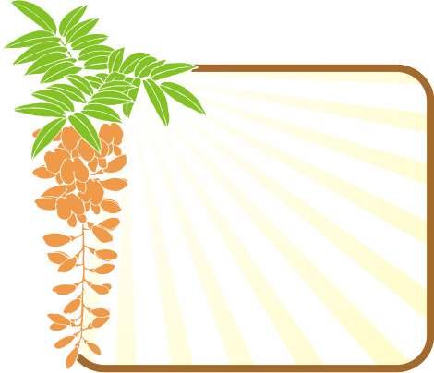

KiÓm tra bµi cò:
Ở nông thôn, để tách thóc lép ra khỏi thóc, người dân thường đổ thóc rơi trước một cái quạt gió. Những hạt thóc lép sẽ bị gió thổi bay ra, đó là do thóc lép có
khối lượng nhẹ hơn.
B. kích thước hạt nhỏ hơn.
C. tốc độ rơi nhỏ hơn.
D. lớp vỏ trấu dễ tróc hơn.
O

Slide 3
II. MỘT SỐ CÁCH TÁCH CHẤT.
?Tại sao hạt bụi bị tách ra khỏi không khí, hạt phù sa bị tách khỏi nước sông?
Hạt bụi bị tách ra khỏi không khí, hạt phù sa bị tách khỏi nước sông. Vì hạt bụi nặng hơn không khí do đó chúng sẽ tự động lặng xuống nên bụi bị tách ra khỏi không khí, hạt phù sa lặng hơn nước sẽ lắng xuống và bị tách ra khỏi nước sống.

Slide 4
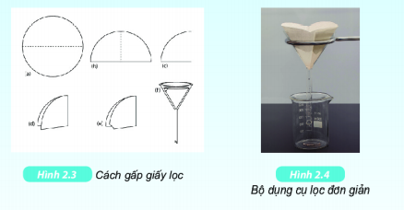
1. Làm TN lọc nước từ hỗn hợp nước lẫn đất.
Chuẩn bị: nước, 2 cốc thủy tinh, đất, phễu lọc, giấy lọc.
Tiến hành:
Lấy một cốc nước, cho 1 thìa đất vào cốc. Khuấy mạnh cho hỗn hợp trong cốc đục đều lên. Dừng khuấy và quan sát.
Gấp giấy lọc và đặt vào phễu (hình 2.3)
Gạn lấy lớp nước dưới phía trên (gọi là nước gạn), đem rót từ từ đến hết vào phễu lịc có giấy lọc (hình 2.4). Nước chảy ra khỏi phễu lọc được thu vào cốc hứng, gọi là nước lọc.
2. Em hãy quan sát, so sánh màu sắc của nước gạn và nước lọc.

Slide 5
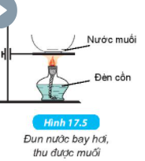
1. Làm thí nghiệm tách muối ra khỏi hỗn hợp nước muối và báo cáo kết quả
2. Quá trình làm muối từ nước biển sử dụng phương pháp tách chất nào?
3. Có một mẫu muối có lẫn cát. Em hãy đề xuất phương pháp tách muối khỏi cát.

Slide 6
1. Làm thí nghiệm tách muối ra khỏi hỗn hợp nước muối và báo cáo kết quả
2. Quá trình làm muối từ nước biển sử dụng phương pháp tách chất nào?
3. Có một mẫu muối có lẫn cát. Em hãy đề xuất phương pháp tách muối khỏi cát.
1.Khi đun nóng dung dịch nước muối đến khi nước bay hơi hết còn lại chất rắn màu trắng trên bát đó là muối
2. Quá trình làm muối từ nước biển sử dụng phương pháp cô cạn.
3.Ta ngâm hỗn hợp muối và cát vào nước, quấy đểu cho muối tan hết và để cát lặng xuống đáy ta thu được dung dịch nước muối. Dùng phương pháp cô cạn ta tách muối ra được khỏi dung dịch đó.

Slide 7
Hãy rút ra kết luận về các cách tách chất?
Kết luận về các cách tách chất:
Lọc (tách chất rắn không tan ra khỏi chất lỏng)
Lắng (Tách các chất rắn lơ lửng nặng ra khỏi các chất nhẹ hơn)
Cô cạn (tách các chất khó bay hơi ra khỏi chất dễ bay hơi)
Chiết (tách các chất lỏng không tan ra khỏi nhau)

Slide 8
II. MỘT SỐ CÁCH TÁCH CHẤT.
1. Lắng, gạn và lọc
- Lắng : dựa vào sự khác nhau về mức độ nặng nhẹ.
- Gạn : lớp nước phía trên ta được nước trong hơn.
- Lọc : dựa vào sự khác nhau về kích thước hạt
- Chiết : dựa vào sự khác nhau về khả năng hòa tan trong các dung môi khác nhau.
VD : Lọc nước từ hỗn hợp nước lẫn đất.
Tách vàng khỏi cát.
Tách dầu ăn và nước.
Tách nước sạch khỏi các hạt tạp chất.
2. Cô cạn
- Sử dụng nắng, gió để bay hơi nước thu được chất rắn hòa tan.
- Phương pháp cô cạn dùng để tách chất tan rắn ra khỏi dung dịch hoặc huyền phù bằng cách làm cho dung môi bay hơi, thu được chất rắn còn lại.
VD : Làm bay hơi nước biển thu được muối ăn.
Làm bay hơi và ngưng tụ thu được rượu.

Slide 9
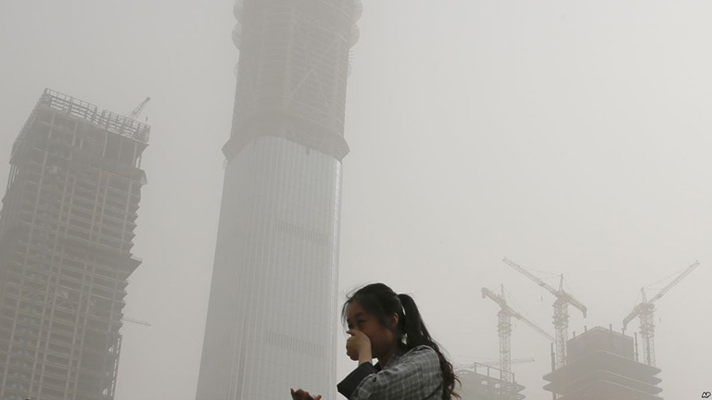
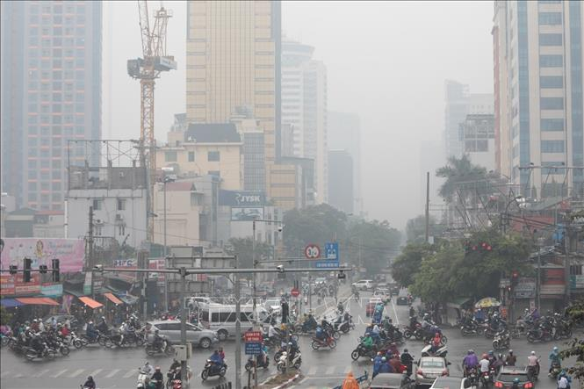
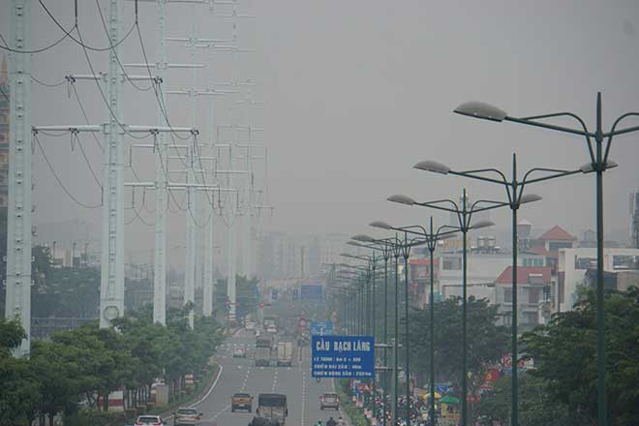
Hiện tượng ô nhiễm bụi min ở các thành phố lớn rất cao? Hãy đưa ra các biện pháp để bảo vệ sức khỏe cho con người?

Slide 10
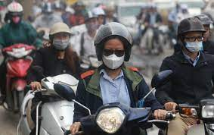
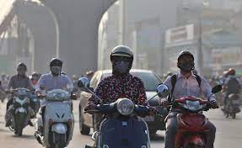
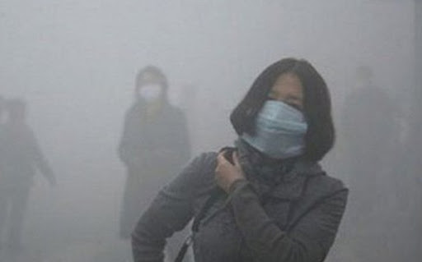
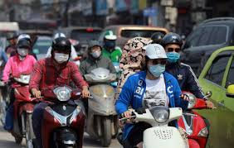

Slide 11
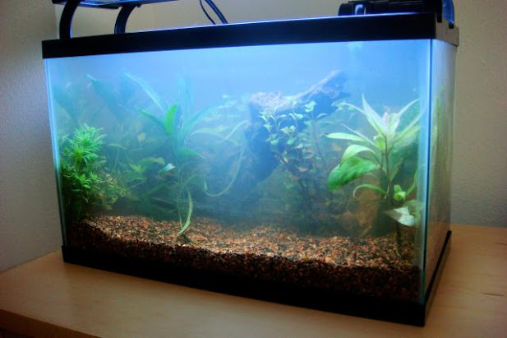
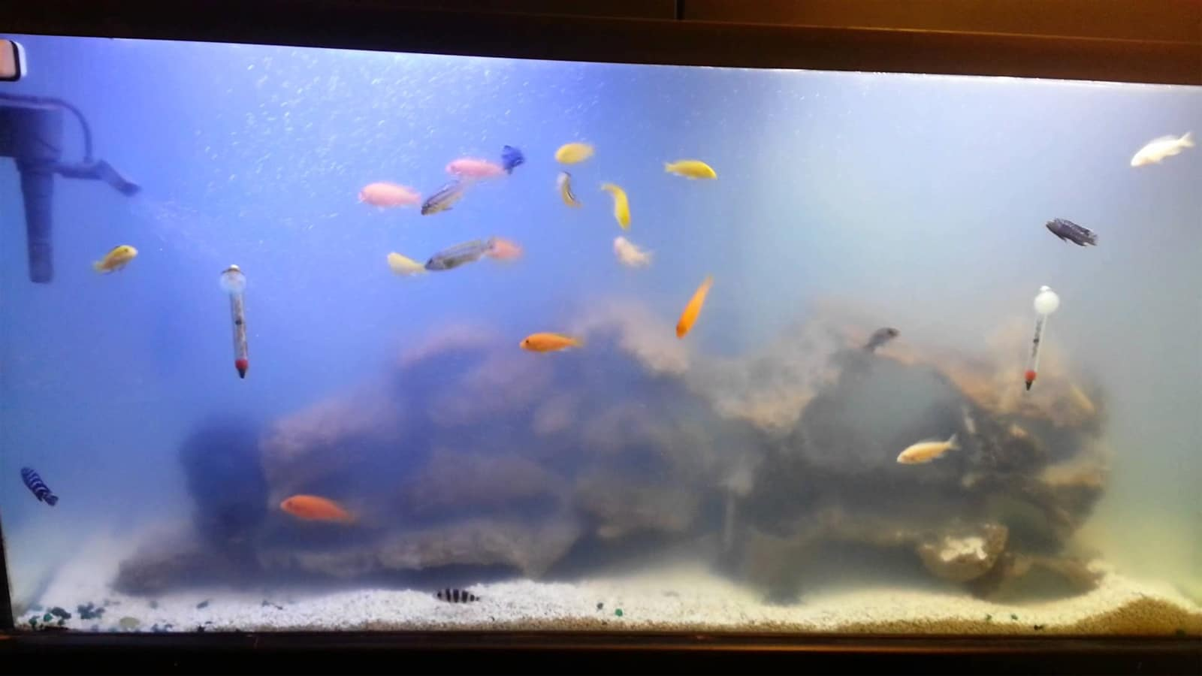
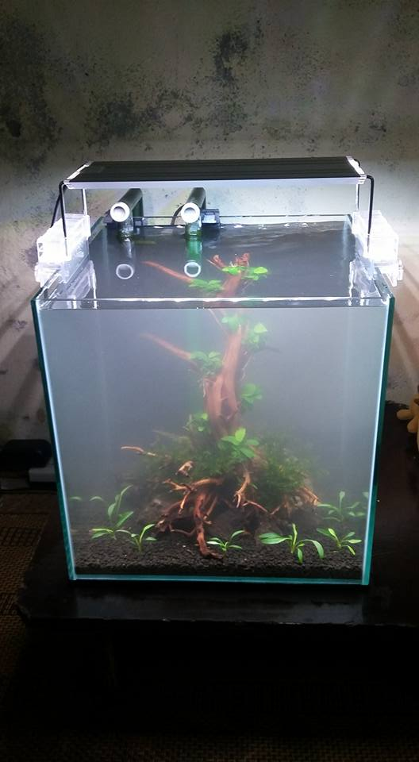
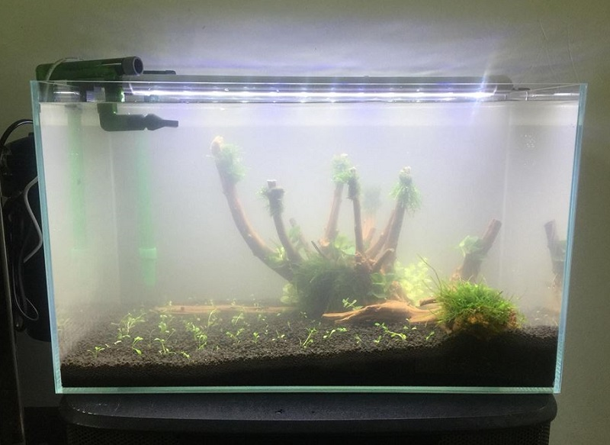
Bể cá bị ô nhiễm

Slide 12
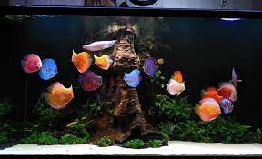
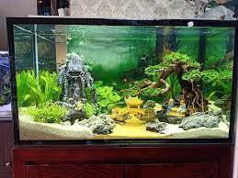
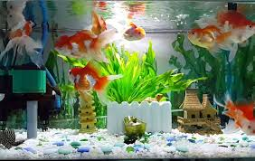
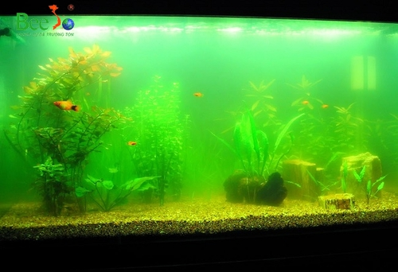
Sử dụng các giải pháp thông thường để làm sạch bể cá:
Cho lượng thức ăn vừa đủ.
Nuôi hệ thực vật thủy sinh.
Sử dụng hệ thống lọc nước đạt tiêu chuẩn.
Thường xuyên thay nước cho bể cá.
Cấy thêm vi sinh vật hữu ích cho bể cá.
Sử dụng ống xi phong để hút các chất thải và thức ăn dư thừa của cá.

Slide 13
Câu 1. Việc làm nào sau đây là quá trình tách chất dựa theo sự khác nhau về kích thước hạt?
A. Giặt giẻ lau bảng bằng nước từ vòi nước.
B. Dùng nam châm hút bột sắt từ hỗn hợp bột sắt và lưu huỳnh,
C. Lọc nước bị vẩn đục bằng giấy lọc.
D. Ngâm quả dâu với đường để lấy nước đâu.
O

Slide 14
Câu.2. Nước giếng khoan thường lẫn nhiều tạp chất. Để tách bỏ tạp chất, người dân cho nước giếng khoan vào bể lọc, đáy bể lót các lớp cát mịn, sôi và than củi. Nước chảy qua các lớp này sẽ trong hơn. Nhận định nào sau đây là không đúng?
A. Lớp cát mịn có tác dụng giữ các hạt đất, cát ở lại.
B. Lớp sỏi làm cho nước có vị ngọt.
C. Lớp than củi có tác dụng hút các chất hữu cơ, vi khuẩn.
D. Sau một thời gian sử dụng, ta phải thau rửa các lớp đáy bé lọc.
O

Slide 15
Câu 3. Hãy nêu cách để có được nước muối sạch khi muối ăn lẫn một số hạt sạn không tan trong nước
Hoà tan muối ăn có lẫn sạn vào nước. Lọc dung dịch để thu được nước muối sạch.

Slide 16
KHTN 6
Tiết 41 - Bài 17.
Tách chất ra khỏi hỗn hợp( t3)

Slide 17
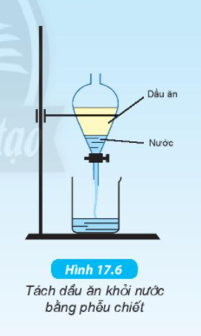
-Làm thí nghiệm: Tách dầu ăn ra khỏi nước-> Báo cáo kết quả
- Quan sát và trả lời câu hỏi :
1. Nước và dầu ăn, chất lỏng nào nặng hơn?
2. Tại sao phải mở khóa phễu chiết một cách từ từ
3. Các chất lỏng thu hút được còn lẫn vào nhau không?
4. Khai thác dầu mỏ dưới đáy biển thường thu được hỗn hợp dẫu mỏ và nước biển, Người ta làm thế nào để tách dầu mỏ ra hỗn hợp?

Slide 18
Kết quả TN: thu được nước trong cốc dầu ăn bám vào phễu chiết
- Trả lời câu hỏi:
1. Nước chìm xuống dưới dầu ăn, nước nặng hơn
2. Mở khóa từ từ để 2 lớp chất lỏng không bi xáo tộn khi chảy
3. Các chất lỏng thu được có thể coi là nguyên chất
4. Để tách dầu mở khỏi hỗn hỗ hợp dầu mỏ và nước biển người ta có thể dùng phương pháp chiết. Dầu mỏ ít tan trong nước và nhẹ hơn nước nên khi cho vào phếu chiết thu được nước biển (ở bình hứng), dầu mở ở phễu chiết

Slide 19

cñng cè
Câu 4. Đun vỏ chanh trong nước, thu lấy hơi, làm lạnh hơi thu được hỗn hợp tỉnh dầu chanh và nước. Hãy trình bày cách để thu được tinh dầu chanh.
Dùng phễu chiết để tách riêng nước ra khỏi tInh dầu chanh.

